Slide 1
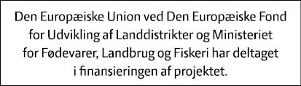
Udegående dyr om vinteren
Regler
Muligheder
Ved: indleder XX, rådgivningsvirksomhed

Slide 2

Hvad siger loven…?
Vi skal se på § 2 og § 3, stk. 1 i
DYREVÆRNSLOVEN

Slide 3
§ 2 siger…
”Enhver, der holder dyr, skal sørge for, at de behandles omsorgsfuldt, herunder at de huses, vandes og passes under hensyntagen til deres fysiologiske, adfærdsmæssige og sundhedsmæssige behov i overensstemmelse med anerkendt praktiske og videnskabelige erfaringer.”

Slide 4
§ 3, stk. 1 siger….
”Rum eller arealer, hvor dyr holdes, skal indrettes på en sådan måde, at dyrets behov tilgodeses, jf.§ 2. Det skal herunder sikres, at dyret har den fornødne bevægelsesfrihed også under optagelse af foder og drikke og ved hvile. Dyret skal endvidere sikres mod vejr og vind i overensstemmelse med deres behov.”

Slide 5
Og hvad betyder så det?
Det betyder at:
Dyrene skal være forberedt på/til at opholde sig ude i vinterperioden.
De skal have udviklet et kraftigt tæt hårlag (fjerdragt).
De skal være i godt huld og huldet skal holdes ved lige.

Slide 6
Det betyder, at.. (1)
Der hele tiden skal være adgang til frisk drikkevand.
Det ikke er nok at komme forbi fx 2 gange om dagen med vand!

Slide 7
Det betyder også, at..(2)
Arealerne skal være tilpasset antallet af dyr, så der altid er græsdækkede arealer, som ikke er trådt op.
Foderpladser bør være placeret sådan, at afstanden mellem hvileområde og foderpladser kan holdes græsdækket.

Slide 8
Det betyder også, at..(3)
Udegående dyr skal have adgang til læskur eller bygning, hvor alle dyr samtidig kan hvile (ligge ned) på et tørt, strøet leje.
Danske anbefalinger

Slide 9
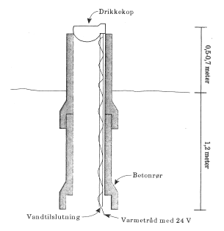
Hvordan sikres der vand?
Der kan etableres et elektrisk vandanlæg,
eller der kan vandes
fra fx et vandløb
(undersøg om det
er lovligt i dit område!)

Slide 10
Kravet om læskur eller bygning kan fraviges under forudsætning af:
At dyrene holdes på store arealer.
At der er beplantning som i høj grad yder læ og beskyttelse og er veldrænet (fx et tykt lang grannåle).
Samt at……

Slide 11
Kravet om læskur eller bygning kan fraviges under forudsætning af: (2)
At det drejer sig om racerne:
Heste (Islandske heste, Shetlandsponyer)
Kvæg (Skotsk Højlandskvæg, Angus, Galloway, Hereford, Welsh Black)
Får (Alle racer).
(Der skal være tale om renracede dyr eller dokumenterbart 7/8 renracede)

Slide 12
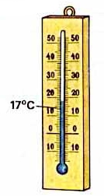
Kravet om læskur gælder i vinter- eller vinterlignende vejr ?
Det er altid vinter i:
December, januar og februar
Det kan være vinterlignende vejr i:
Oktober, november samt marts, april.

Slide 13
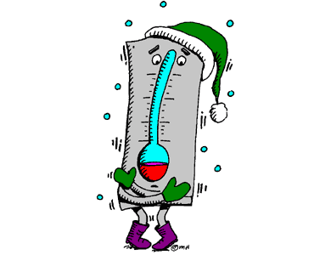
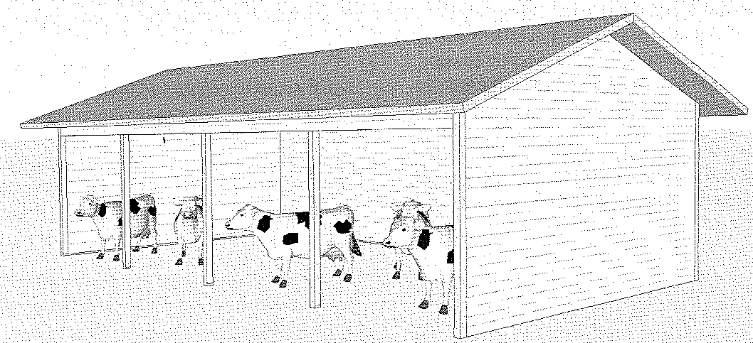
Læskur
Et læskur skal være overdækket og have 3 tætte sider.
Det skal være stort nok til, at alle dyr kan ligge ned samtidig.
Liggearealet skal være tørt, velstrøet og trækfrit.

Slide 14
Alle dyr skal kunne ligge ned samtidig
Dyrenes vægt, kg. | Under 60 | 60-100 | 100-150 | 150-200 | 200-300 | 300-400 | 400500 | Over 500
Areal læskur Min m²/dyr | 1,2 | 1,4 | 1,7 | 2,0 | 2,5 | 3,0 | 3,5 | 4,0
Bredde af indgang (min m) | 1,2 | 1,3 | 1,4 | 1,5 | 1,6 | 1,7 | 1,8 | 1,8
Bredden af indgangen gælder for op til 15 dyr. Er der flere dyr, bør der være flere eller bredere indgange.

Slide 15
Læskuret
Læskuret kan evt. være flytbart.
Det skal stå på en veldrænet bund. Det kan være på et højt sted, eller der kan etableres afløb.
Det skal være velstrøet, normalt vil halm være bedst.

Slide 16
Læskuret
Læskuret kan med fordel etableres i forbindelse med en fangfold.

Slide 17
Hvilke krav er der til:
Byggetilladelser?
Miljøgodkendelse?
Nogle forslag til hvordan et skur/bygning kan se ud – og være indrettet.
?

Slide 18
Udnyt de fordele der er ved et fast sted, hvor dyrene er vant til at komme
Læskuret kan være et godt sted at tildele mineraler og kraftfoder.
Så er dyrene vant til at komme der og evt. i forbindelse med en fangefold, bliver det lettere at komme i nærheden af dyrene.
Dyrene vænnes til mennesker.
Grovfoder bør nok ikke tildeles i skur på grund af optrædning.

Slide 19
Fodring i vinterperioden
Brug især ”tørre” fodermidler.
Græs/majs ensilage, roepiller, korn, kalveblanding.
Det kan give problemer med at bruge fx kartoffelpulp og lignende på grund af tyndere afføring. Det kan give problemer med at holde dybstrøelsesmåtten.

Slide 20
Fodring i vinterperioden
Der skal altid være adgang til halm!
Der skal altid være adgang til mineraler. Vær opmærksom på især selenmangel.

